Slide 1



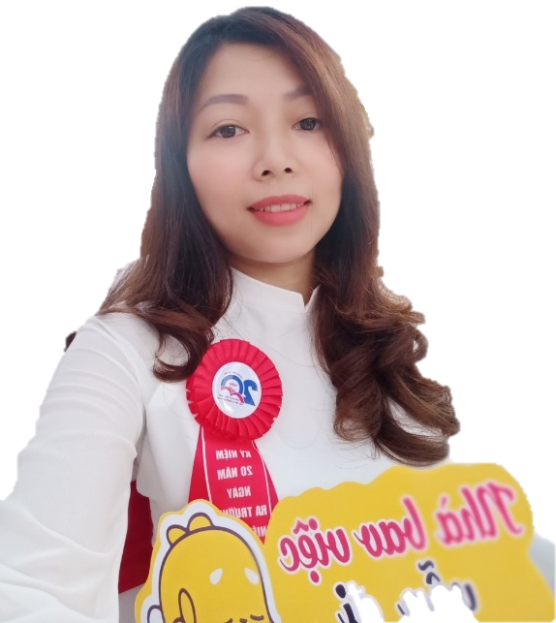
ỦY BAN NHÂN DÂN QUẬN LONG BIÊN
TRƯỜNG MẦM NON ĐỨC GIANG
LĨNH VỰC: PHÁT TRIỂN NHẬN THỨC
HOẠT ĐỘNG : KHÁM PHÁ XÃ HỘI
Đề tài: Ngôi nhà thân yêu của bé
Giáo viên: Đào Thị Thu Thủy
Lứa tuổi: 5 - 6 tuổi

Slide 2

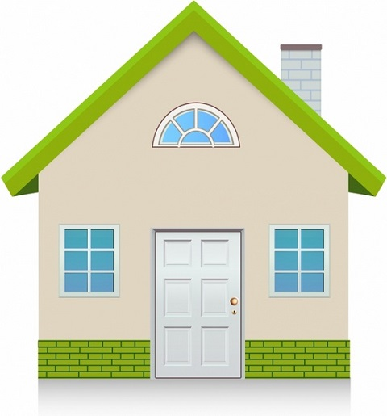

Câu đố
Cái gì để tránh nắng mưa
Đêm được an giấc, xưa nay vẫn cần?
Là cái gì?

Slide 3




Địa chỉ nhà con là gì?

Slide 4

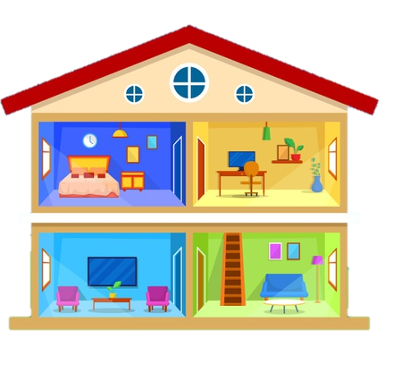

Trong nhà con có những phòng nào?

Slide 5
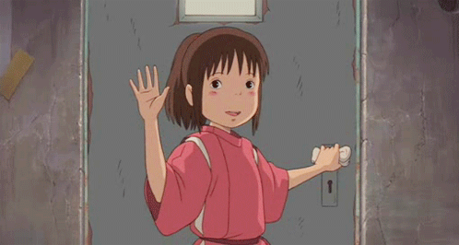
Chào các bạn! Mình tên là Mai. Mời các bạn đến thăm ngôi nhà thân yêu của mình nhé!

Slide 6
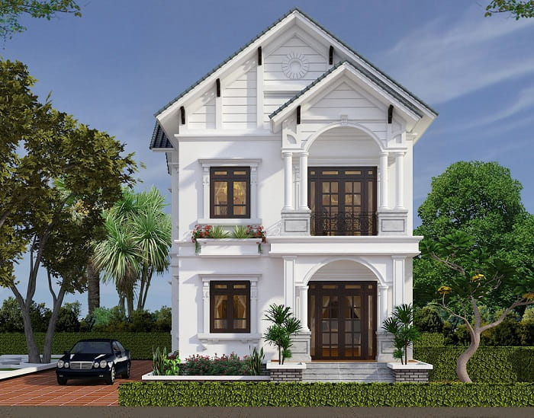
Số nhà
10

Slide 7
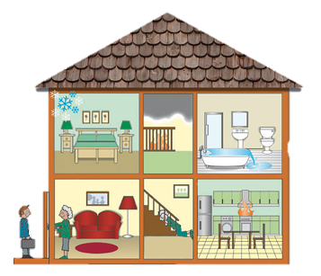

Slide 8
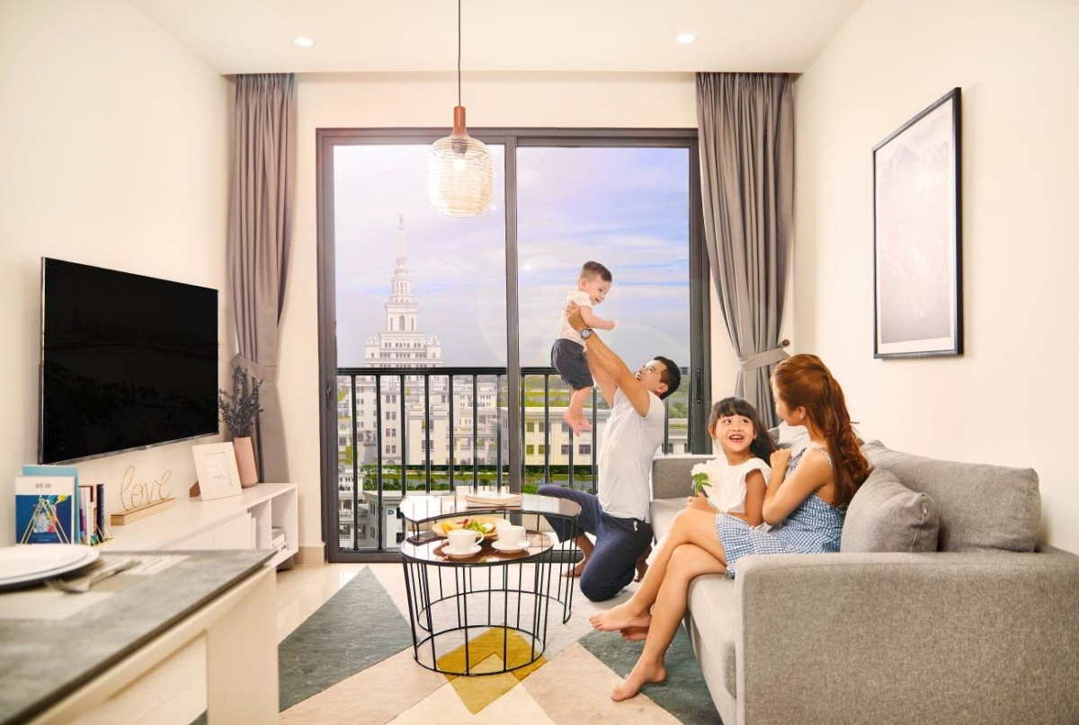
Mỗi phòng lại có những công dụng khác nhau như phòng khách thường là phòng sinh hoạt chung của cả gia đình, là nơi tiếp đón khách đến chơi nhà.

Slide 9
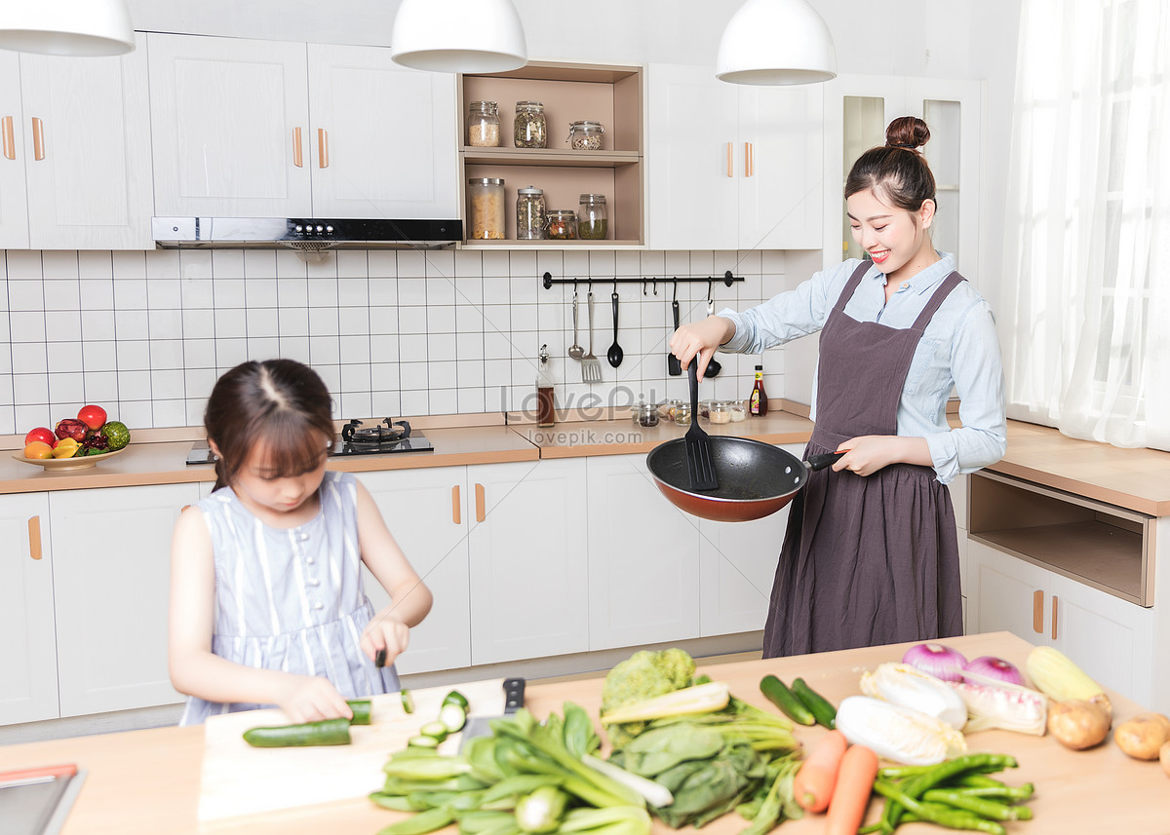
Phòng bếp là nơi mẹ hay sử dụng nhiều nhất vì đây là phòng để nấu ra những món ăn ngon cho chúng ta này

Slide 10
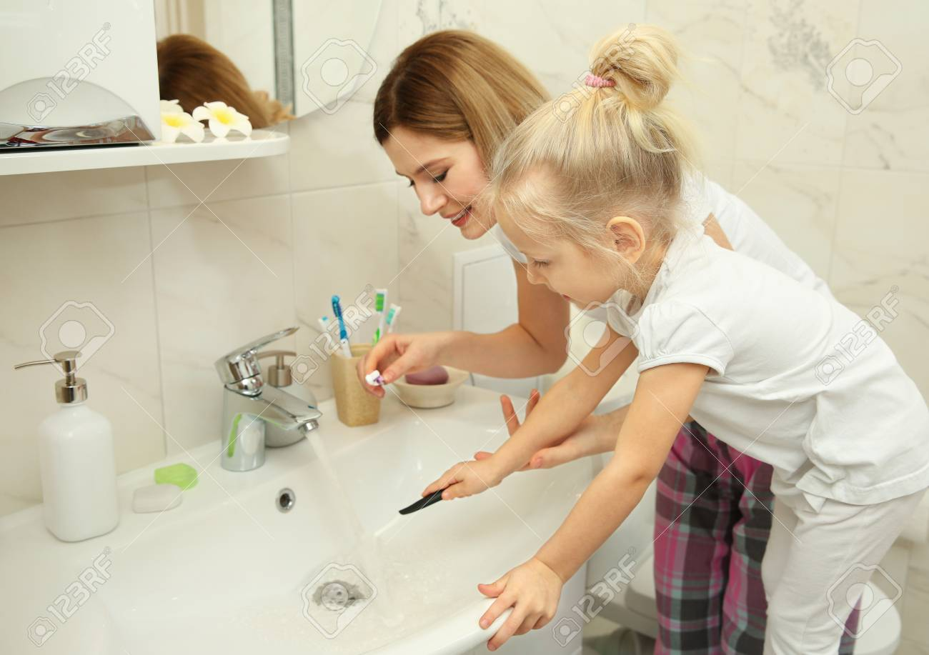
Phòng vệ sinh là nơi để chúng ta vệ sinh cá nhân cho sạch sẽ thì sẽ phòng trách được các dịch bệnh theo mùa đấy

Slide 11
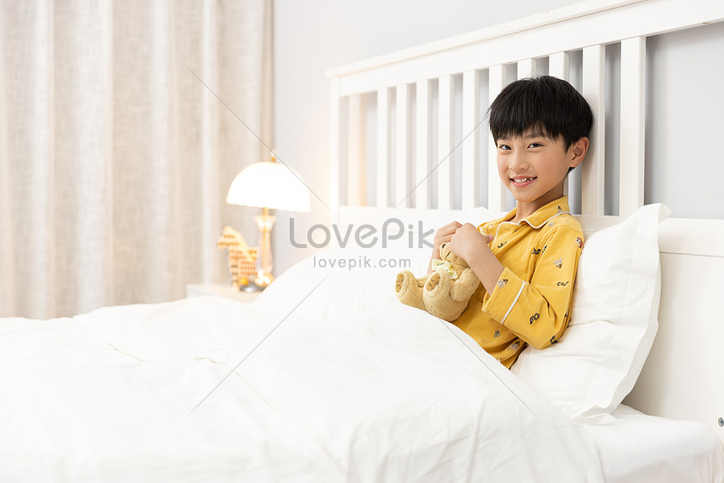
Còn phòng ngủ là phòng dành để chúng ta nghỉ ngơi để lấy lại sức lực tiếp tục vui chơi học tập và làm việc đấy.
Vì vậy các con cũng phải ngủ đủ giấc để có sức khỏe tốt nhé.

Slide 12

Theo các con, đồ dùng ở mỗi phòng sẽ giống hay khác nhau?

Slide 13
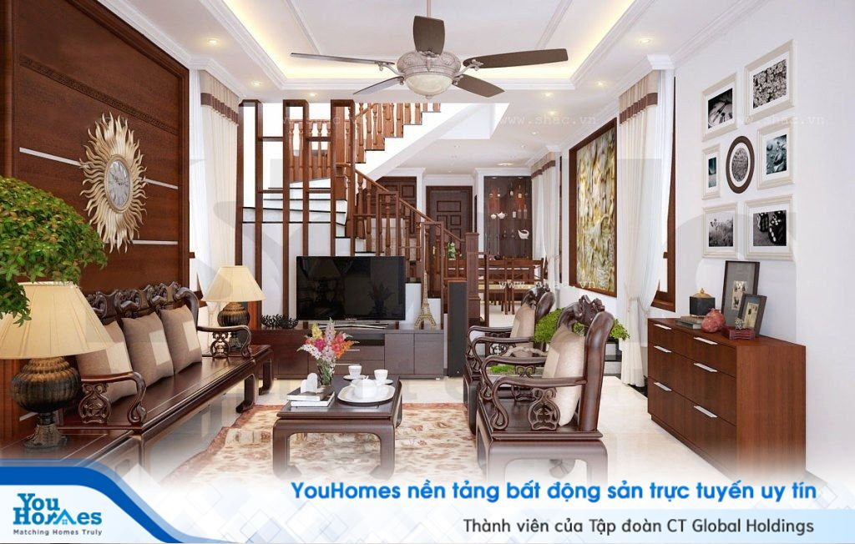

Slide 14
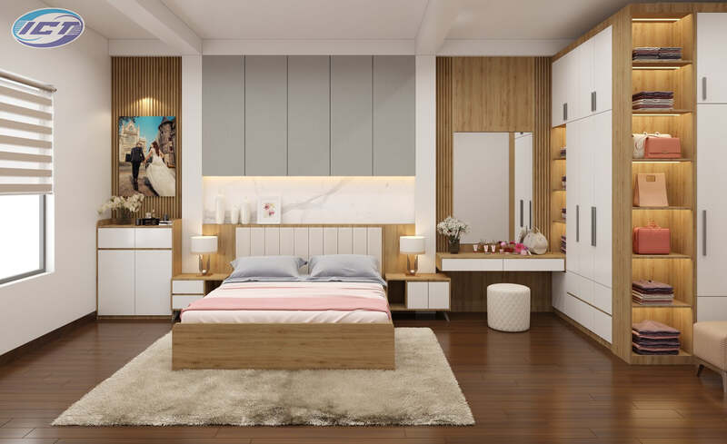

Slide 15
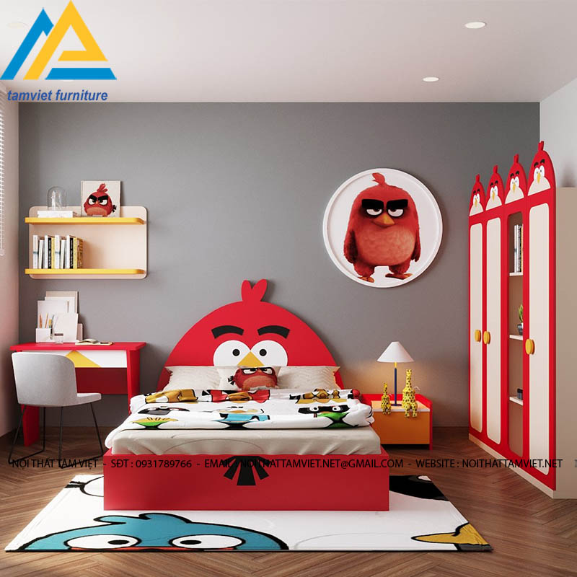

Slide 16
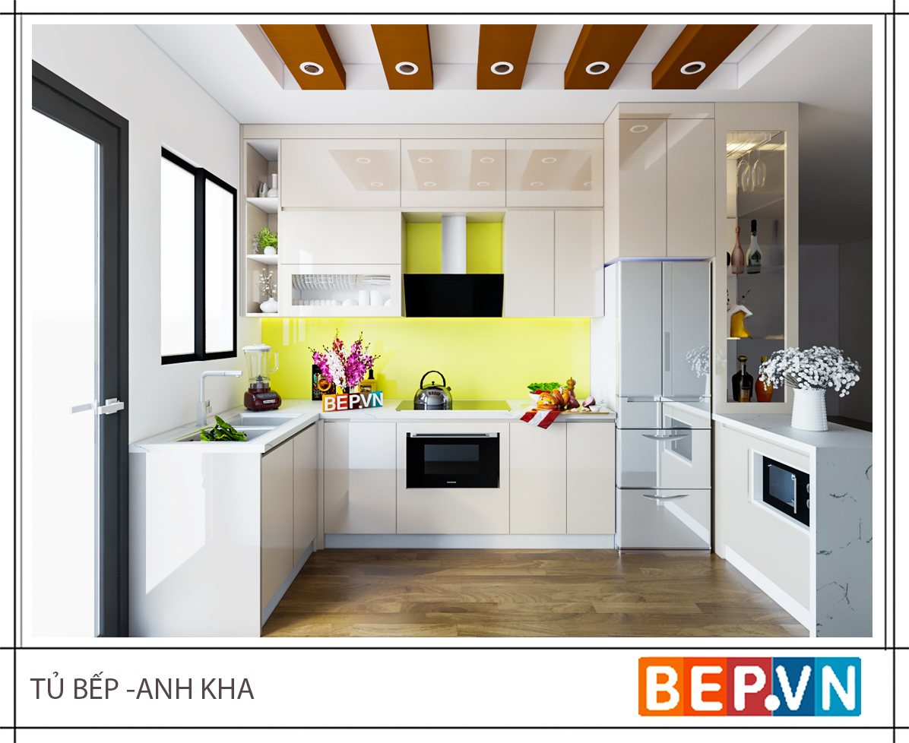
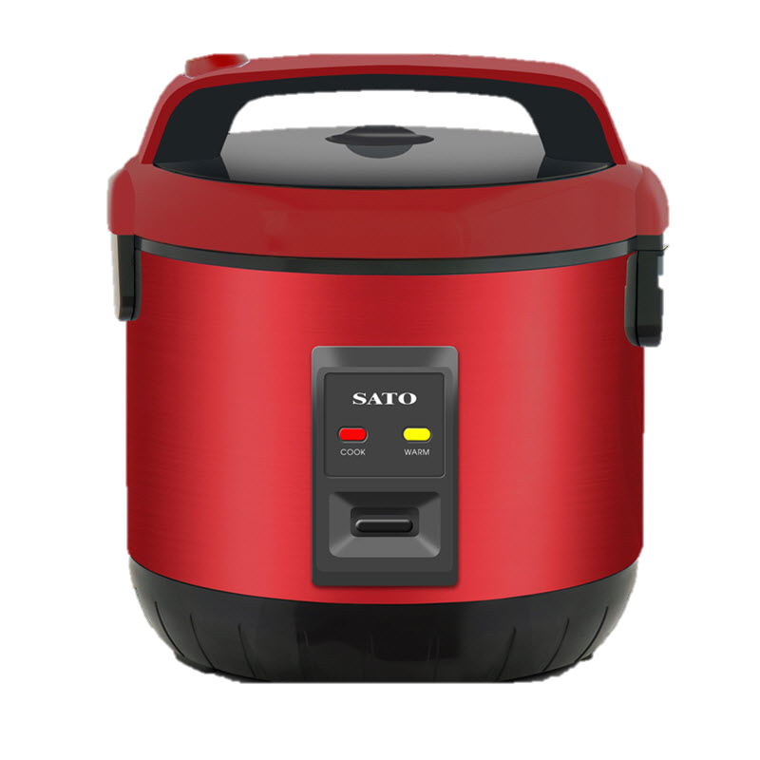
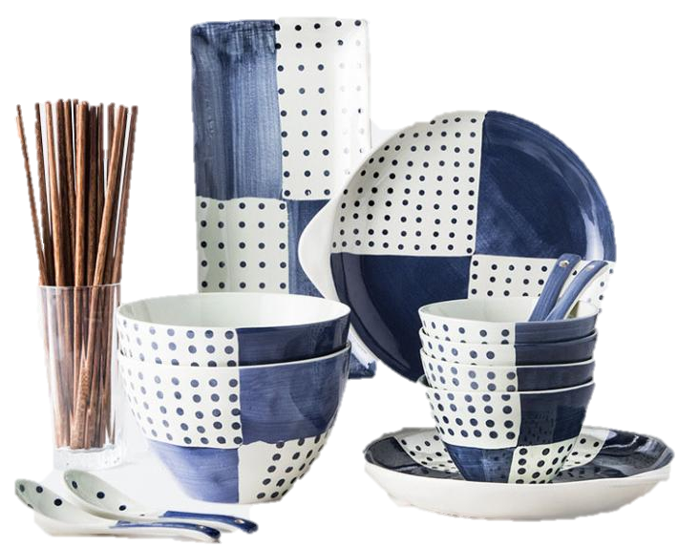
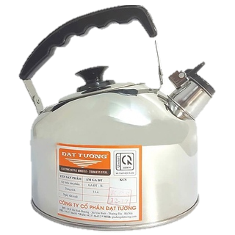
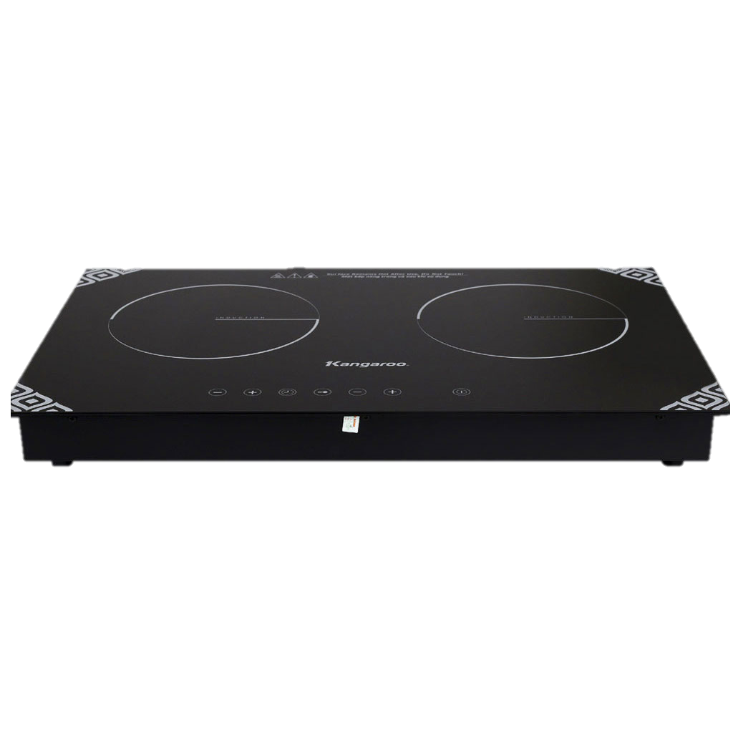
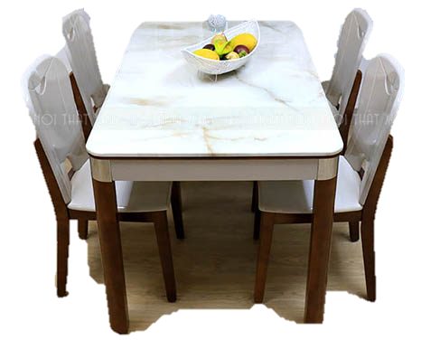

Slide 17
